Slide 1
OSOVÝ SKELET
Jana Vaněčková

Slide 2
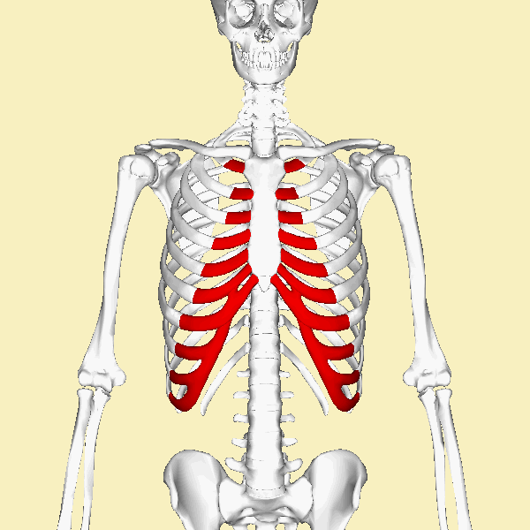
Osový skelet
= KOSTRA PÁTEŘE A HRUDNÍKU
Páteř – nosná opora a pohyblivý pilíř celého těla
Hrudník – (12 hrudních obratlů) + 12 hrudník žeber + kost hrudní

Slide 3
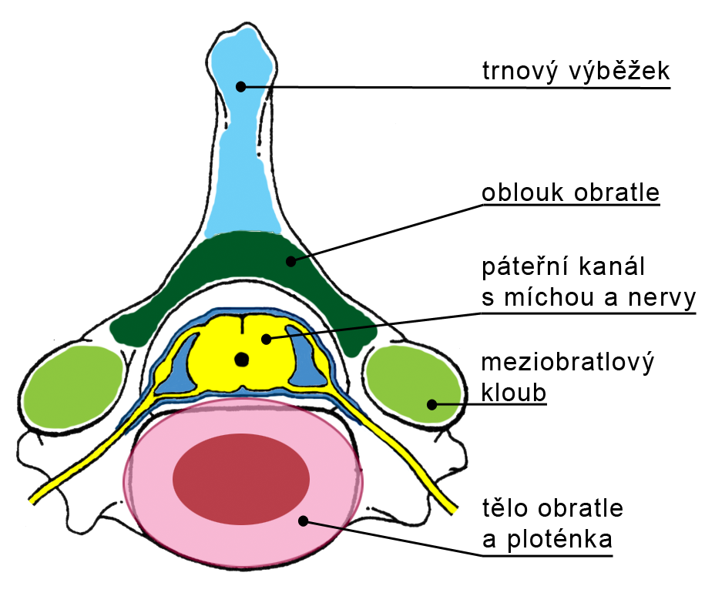

Slide 4
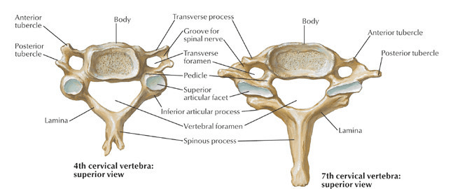
Vertebrae cervicales

Slide 5
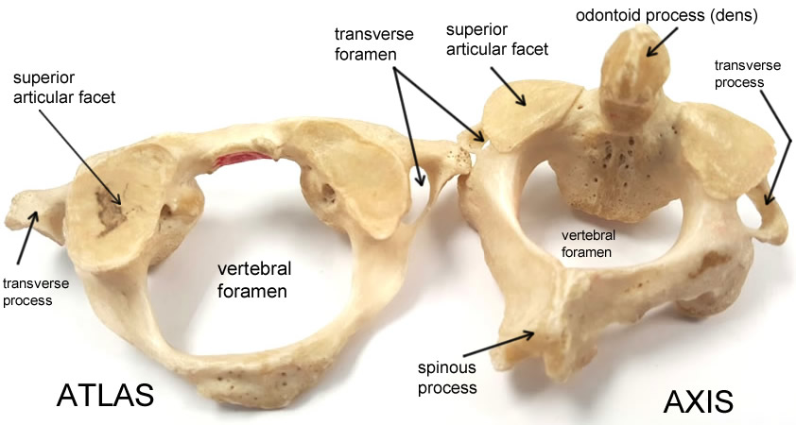
Atlas (C1), axis (C2)

Slide 6
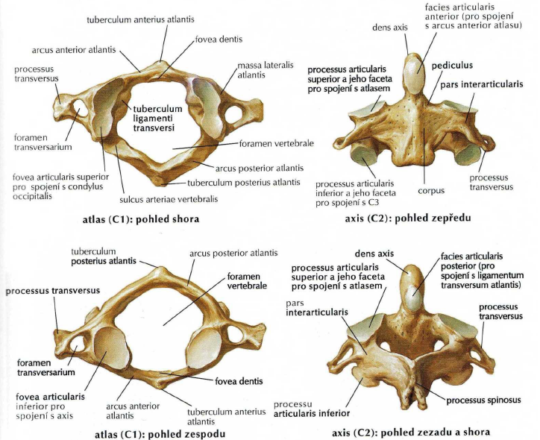

Slide 7
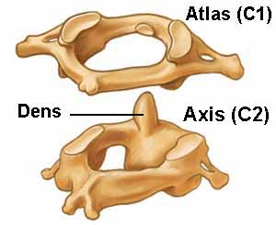
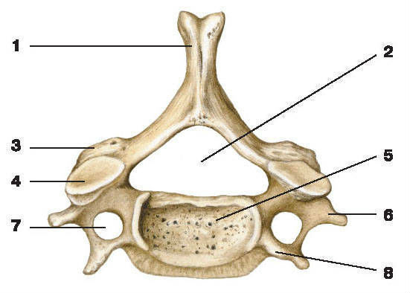

Slide 8
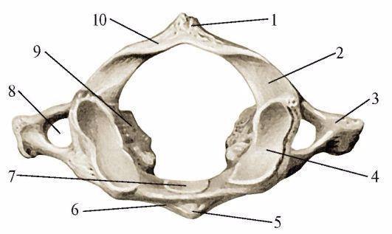
Atlas (C1)
Tuberculum posterius
Sulcus arteriae vertebralis
Processus transversus
Facies articularis superior
Tuberculum anterius
Arcus anterior atlantis
Fovea dentis
Foramen transversarium
Massa lateralis
Arcus posterior atlantis

Slide 9
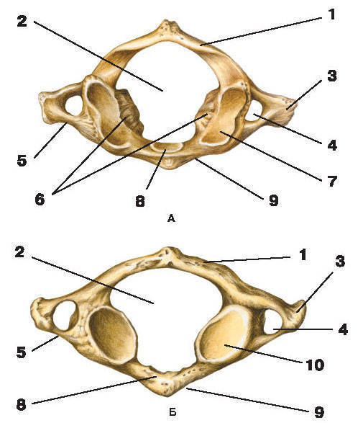
Atlas
Spodní obrázek
10. Facies articularis inferior – kruhový, plochý tvar!
Notes:
Atlas je tak placatý, že nemá processus articularis, ale facies articularis superior et inferior

Slide 10
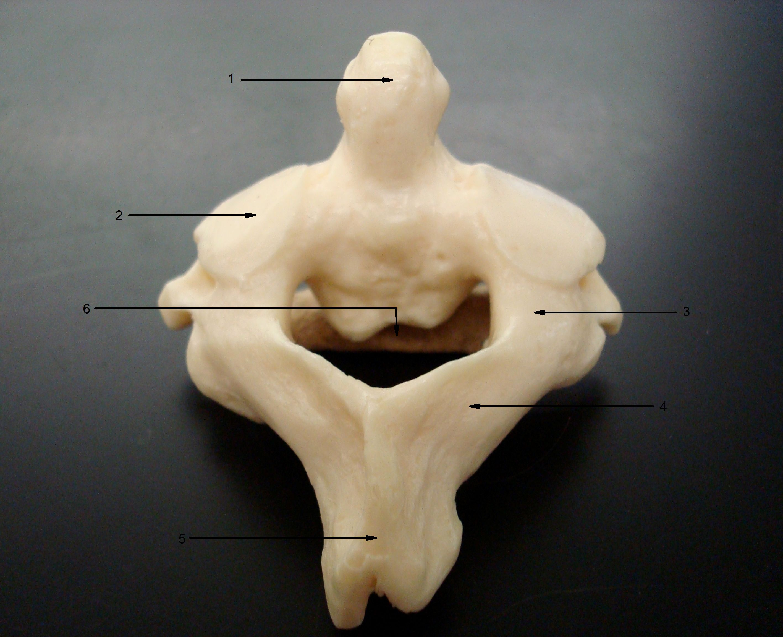
Axis

Slide 11
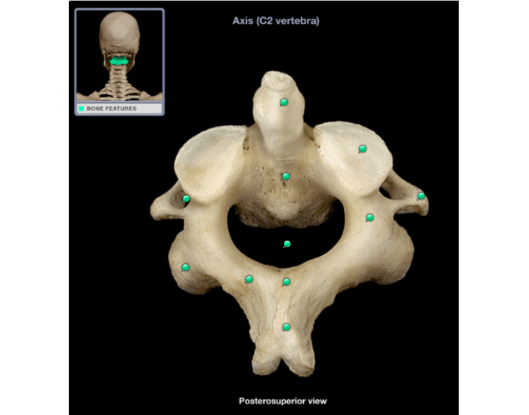

Slide 12
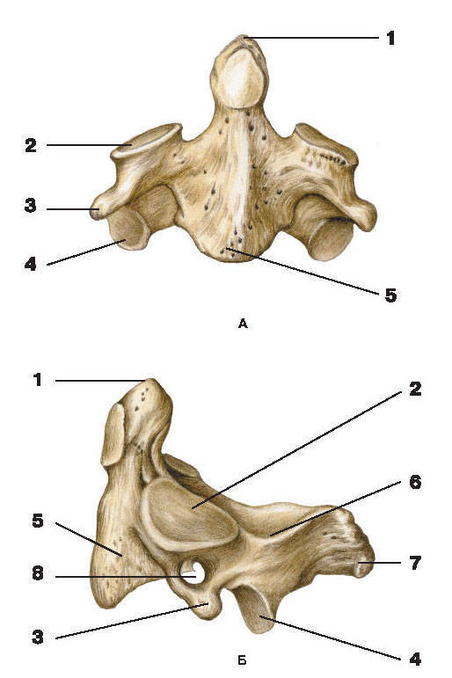
Axis
Horní obrázek:
Dens axis
Processus articularis superior
Processus transversus
Processus articularis inferior
Corpus
Spodní obrázek:
Dnes axis
Processus articularis superior
Processus transversus
Processus articularis inferior
Corpus
Arcus vertebrae
Processus spinosus
Foramen transversarium

Slide 13
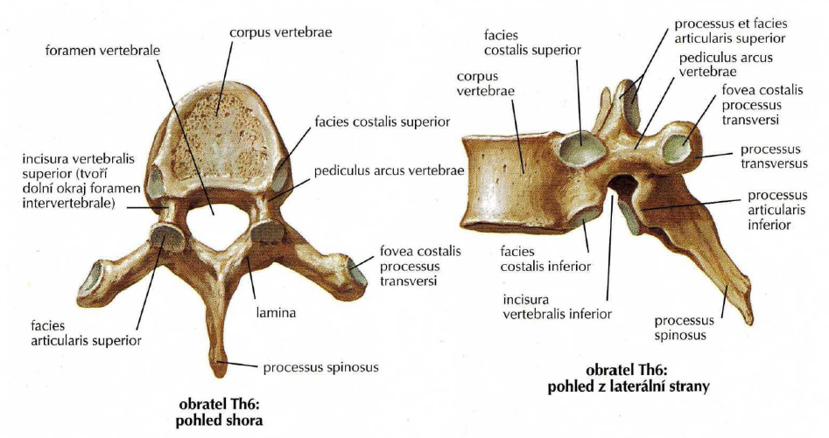
Vertebrae thoracicae

Slide 14
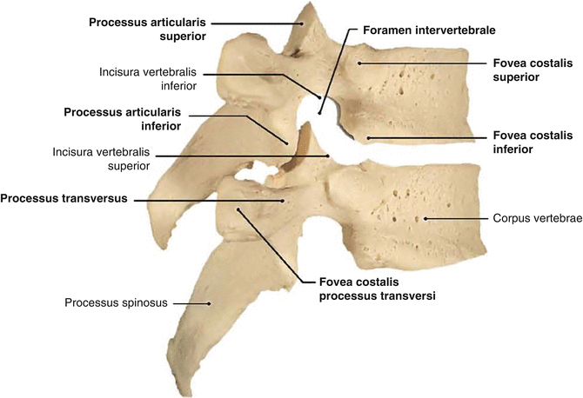
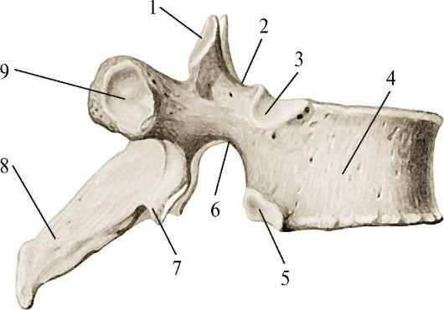

Slide 15
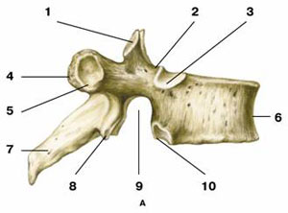
Processus articularis superior
Incisura vertebralis superior
Fovea costalis superior
Processus transversus
Fovea costalis processus transversi
Corpus
Processus spinosus
Processus articularis inferior
Incisura vertebralis inferior
Fovea costalis inferior

Slide 16
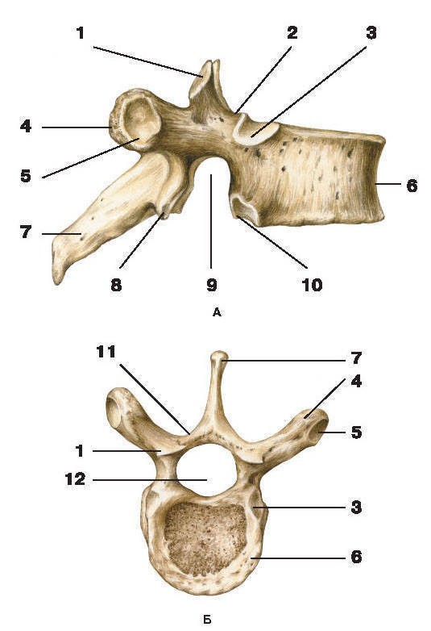
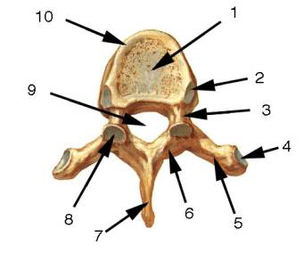

Slide 17
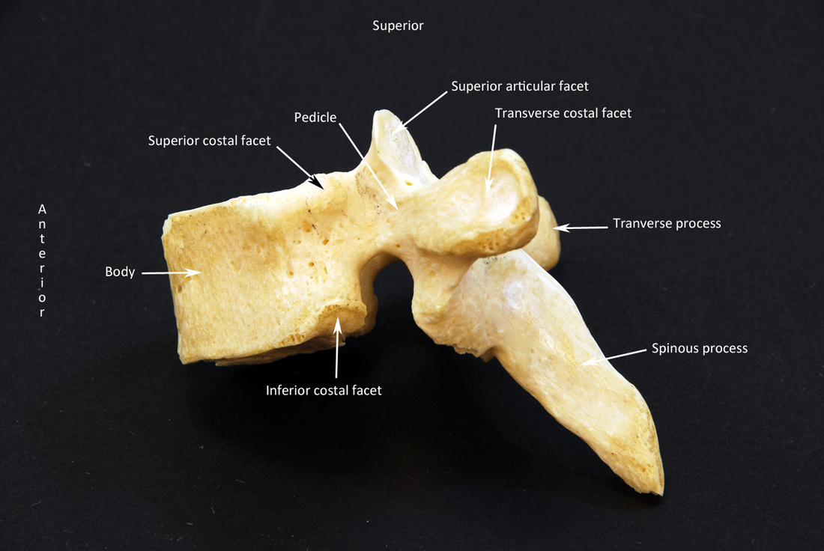

Slide 18
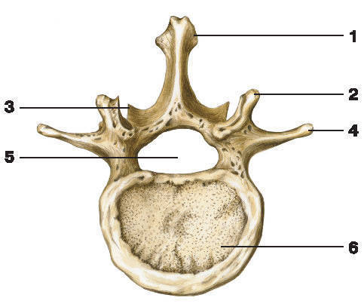
Vertebrae lumbales
Processus spinosus
Processus articularis superior
Processus articularis inferior
Processus costalis
Foramen vertebrale
Corpus vertebrae

Slide 19
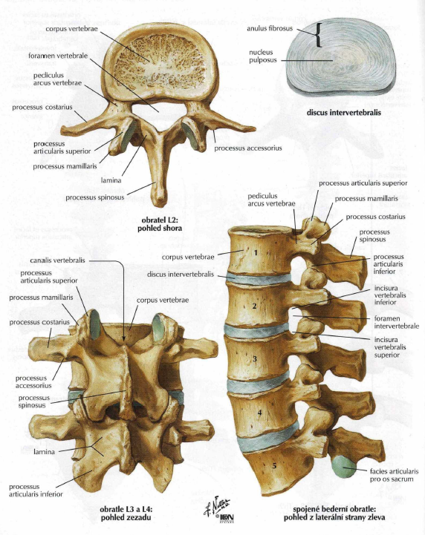
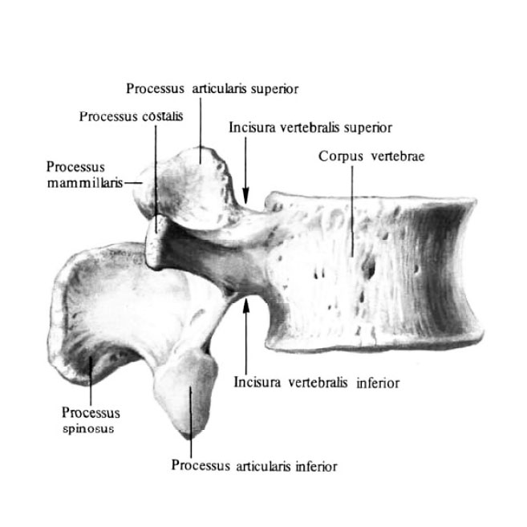

Slide 20
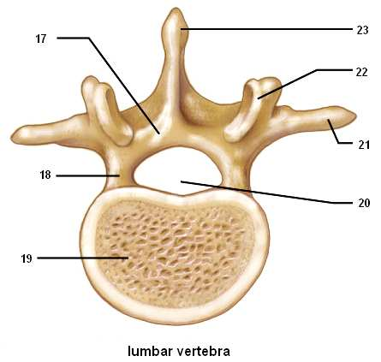

Slide 21
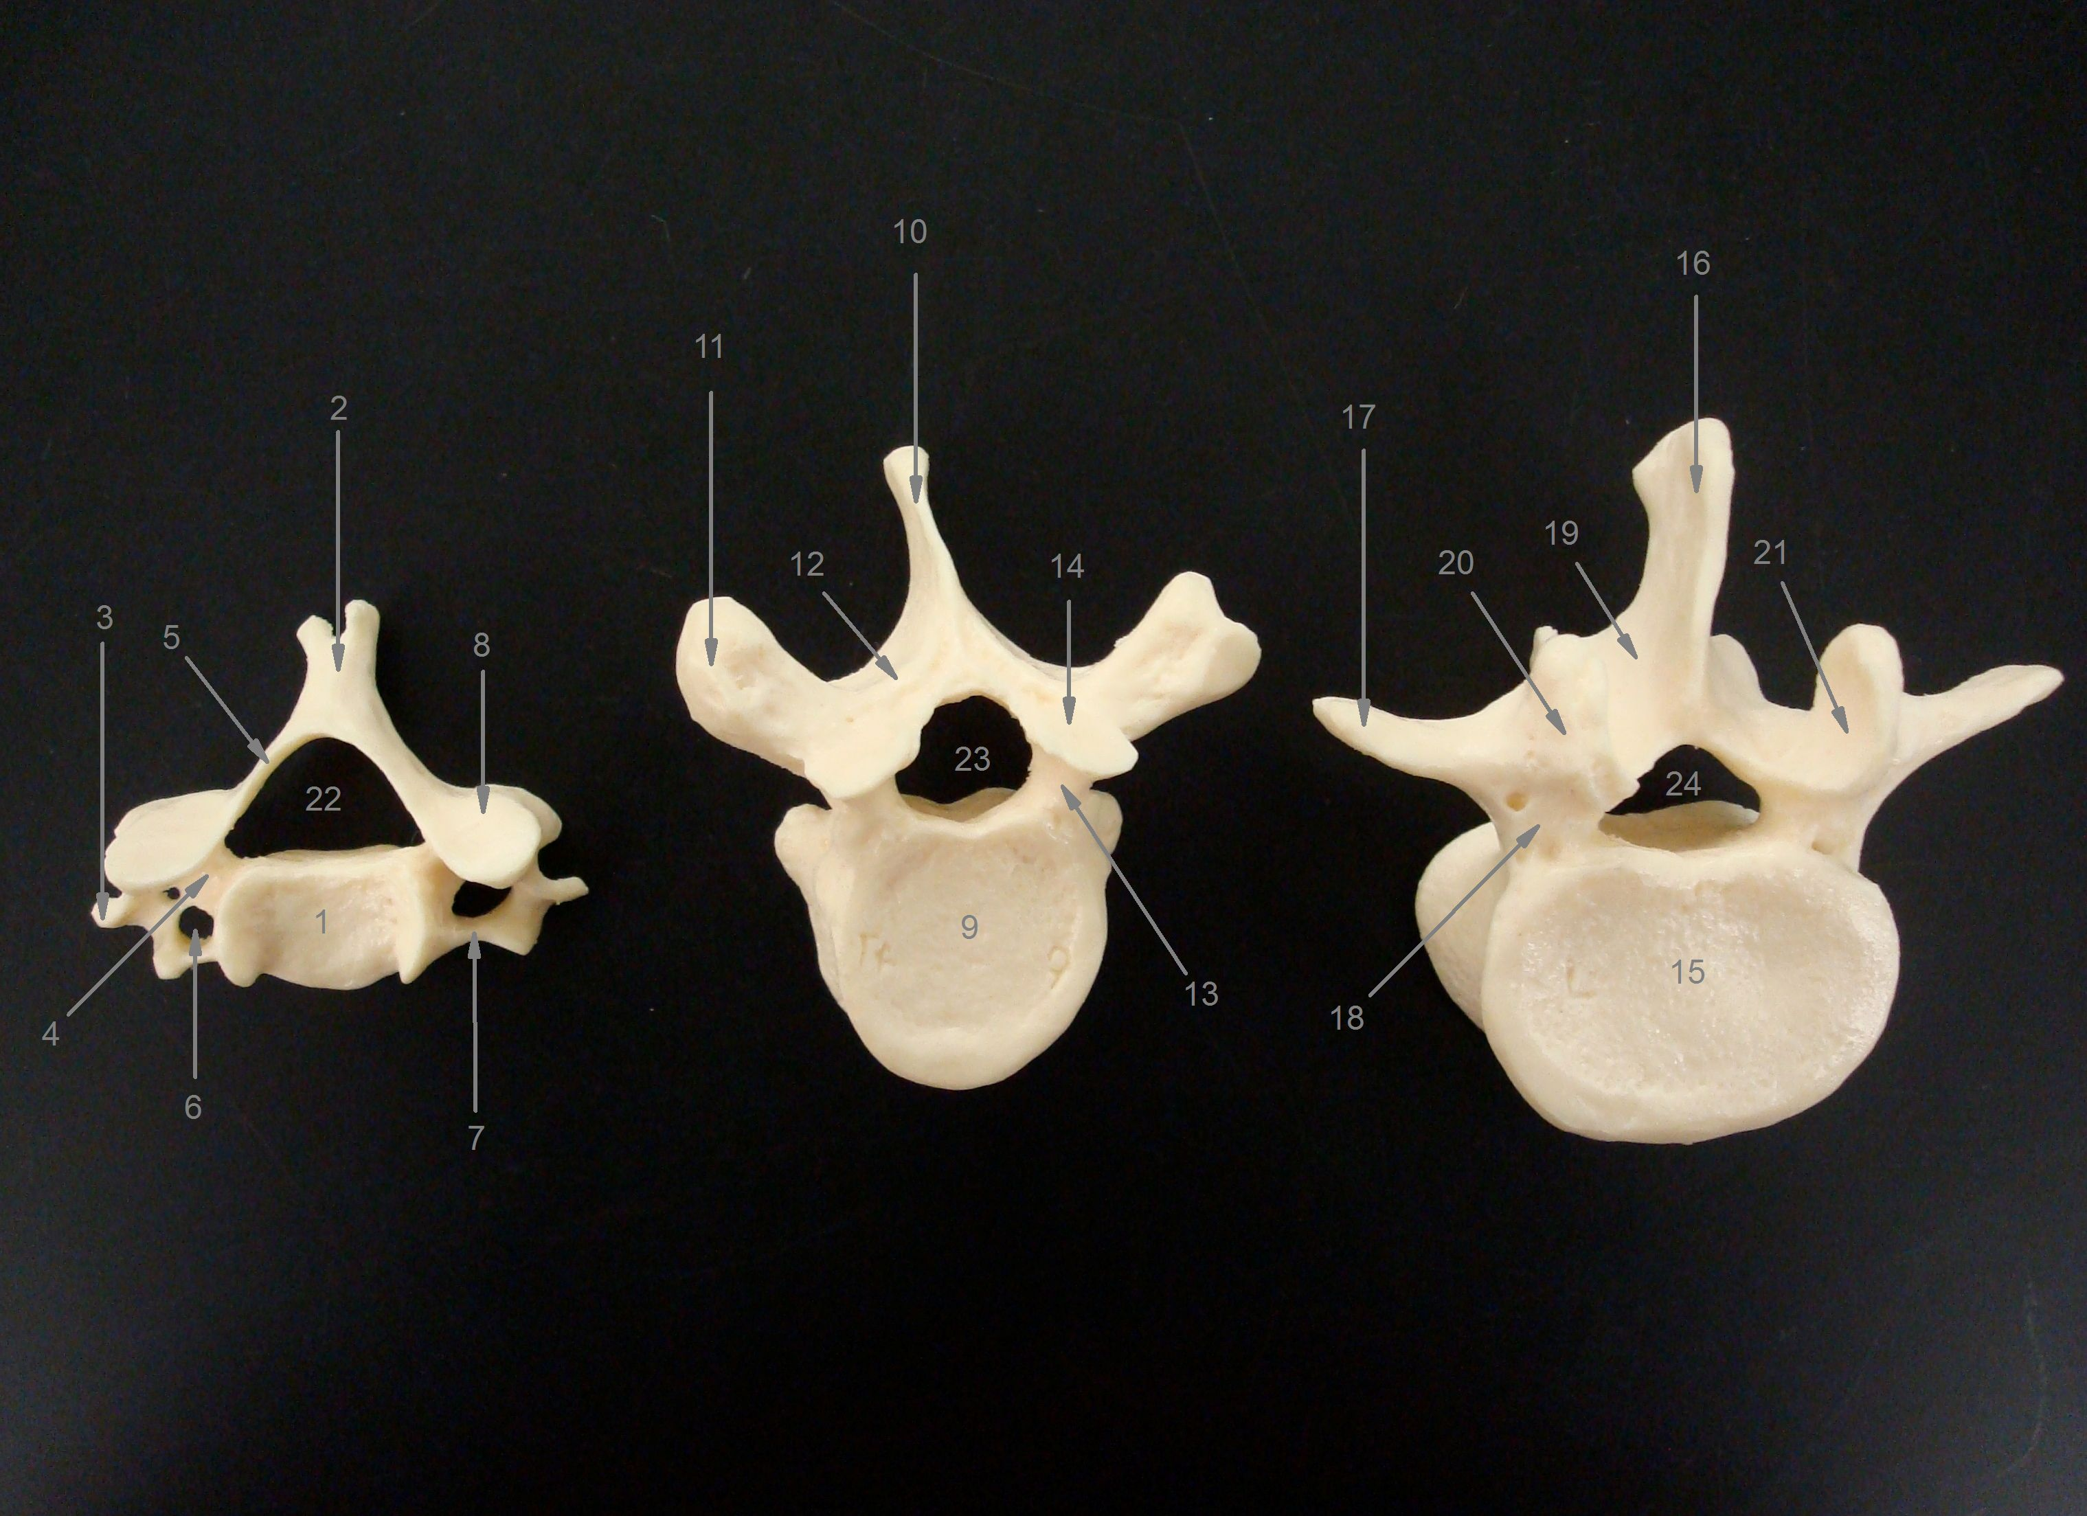

Slide 22
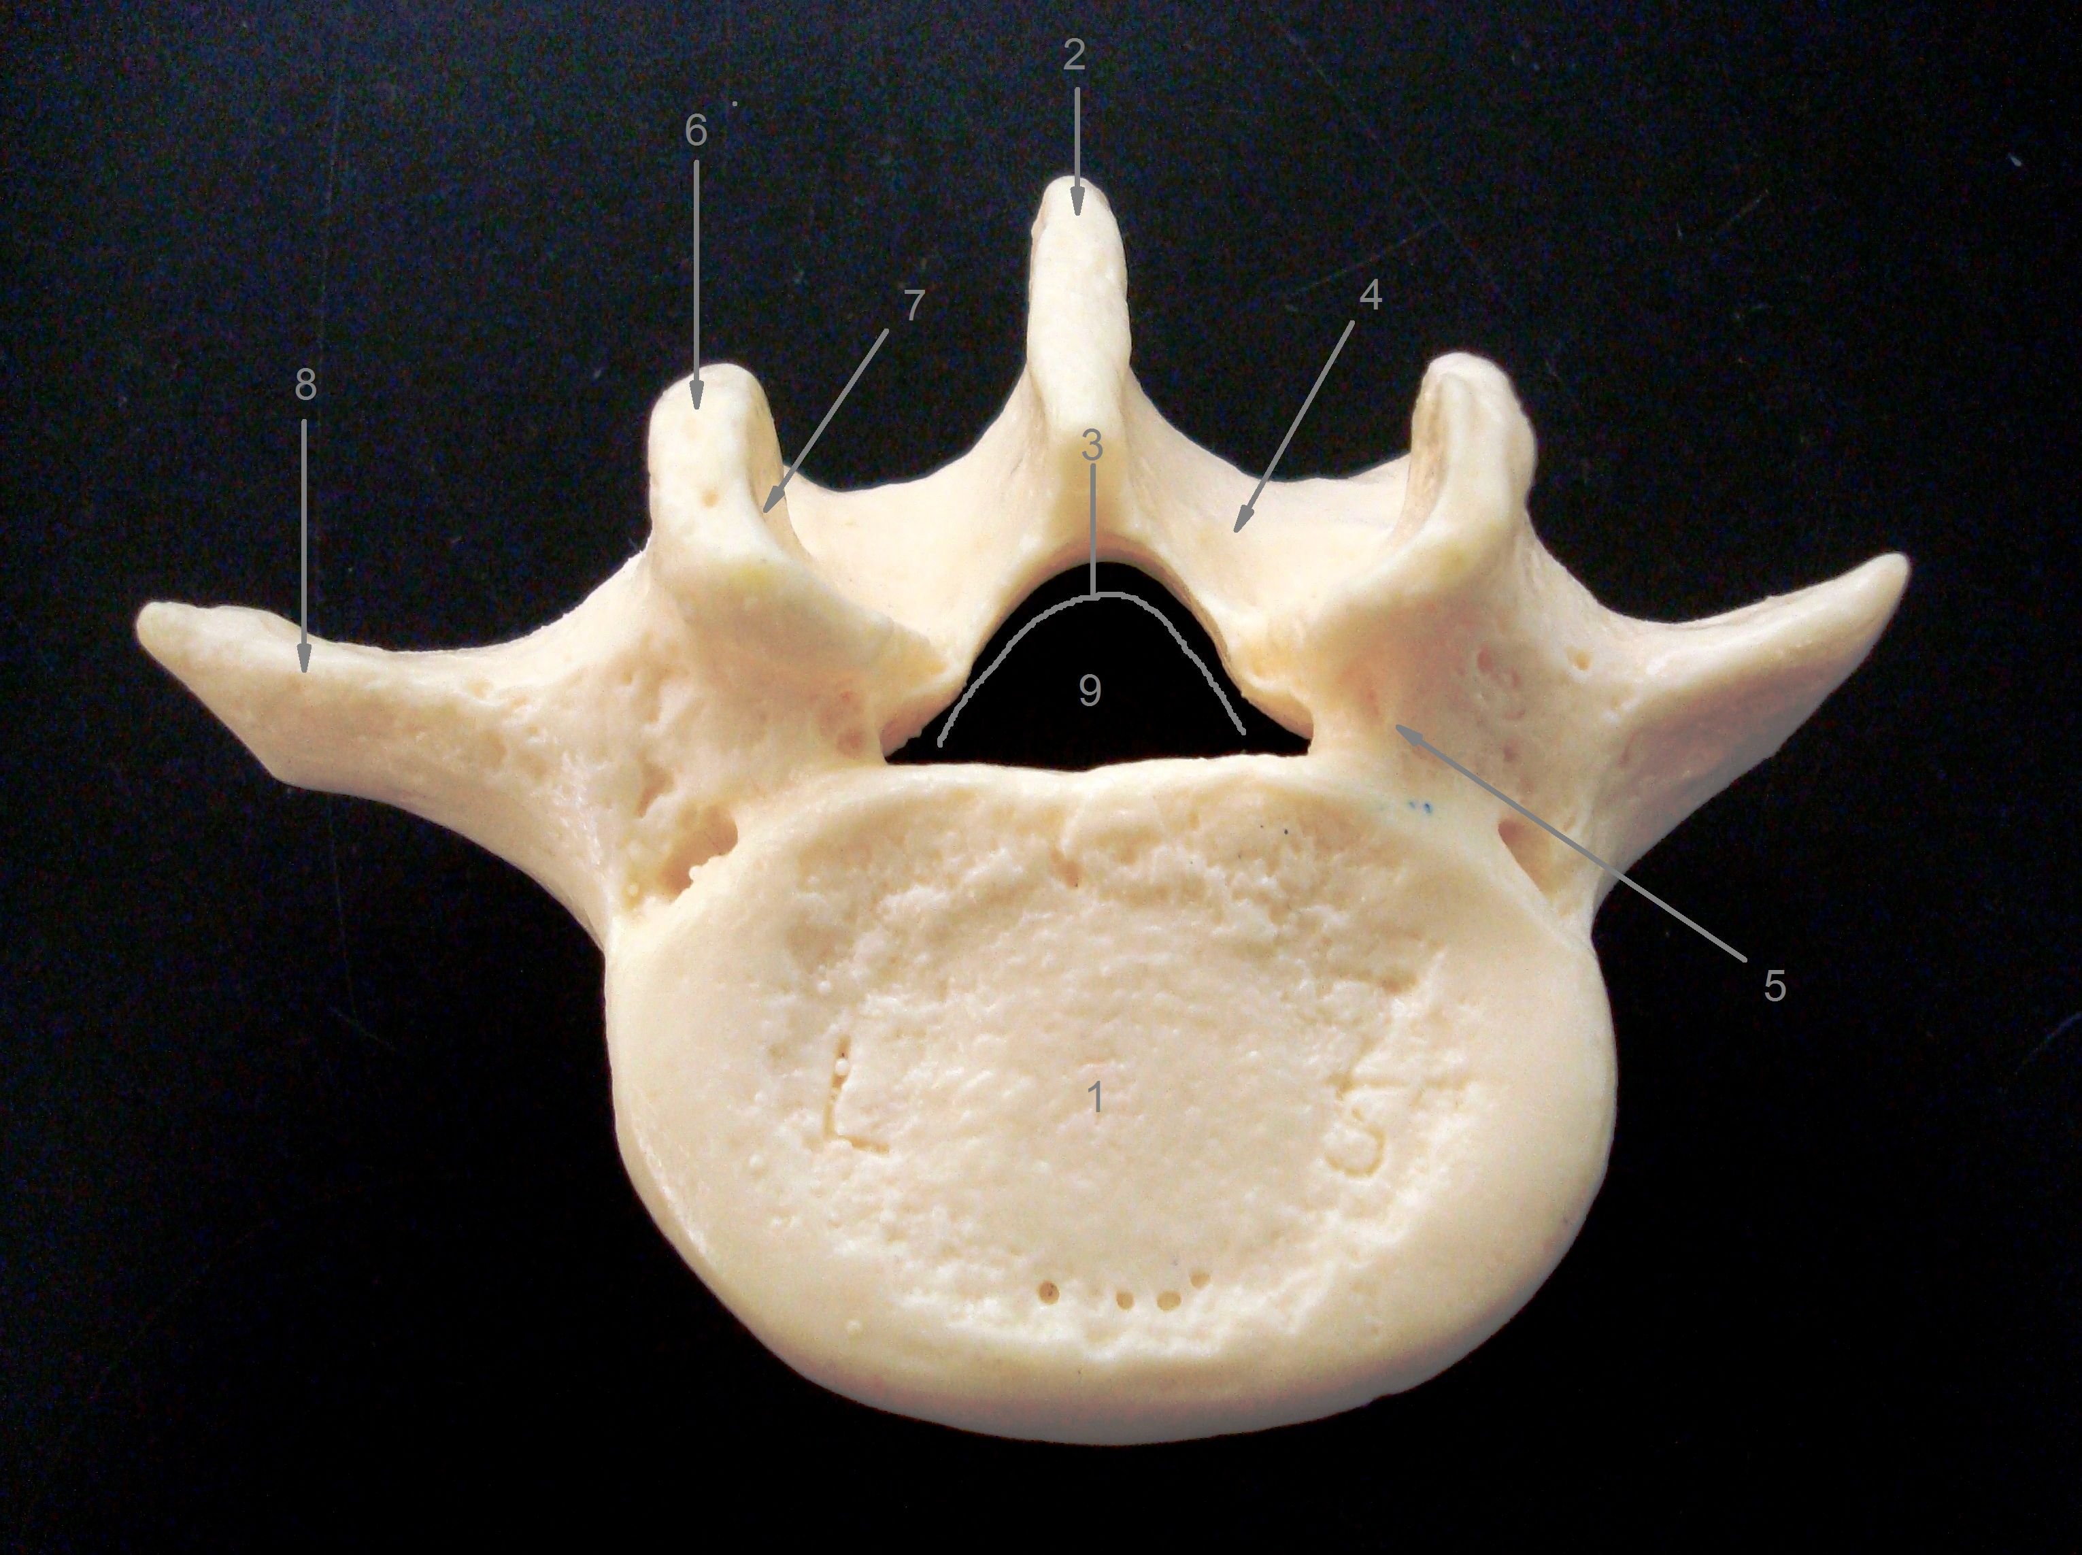

Slide 23
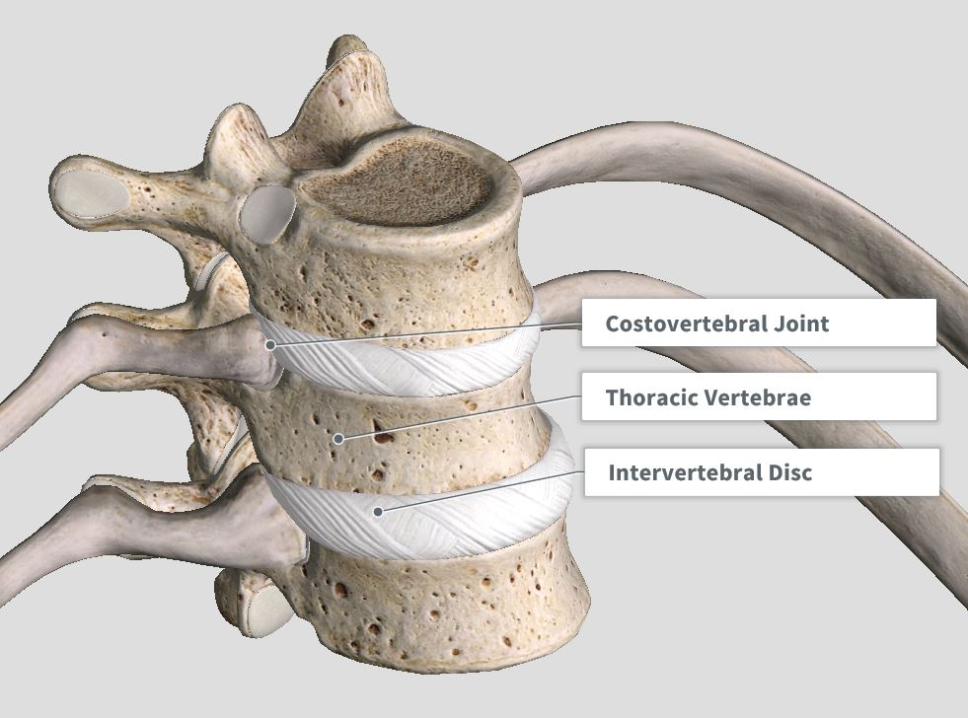

Slide 24
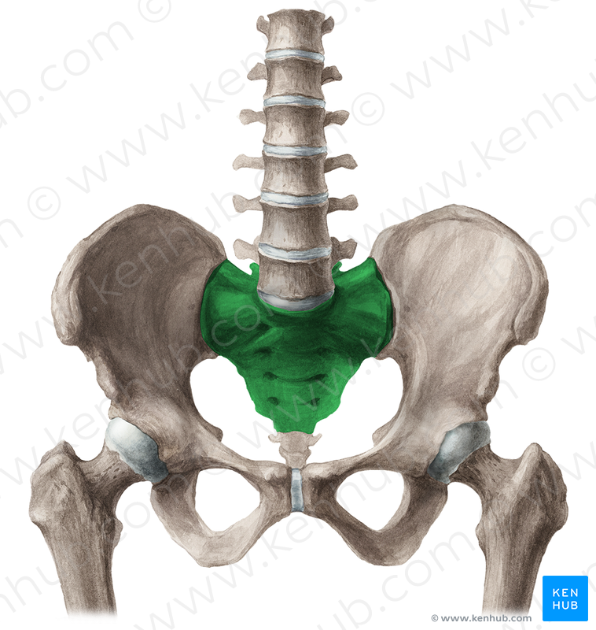
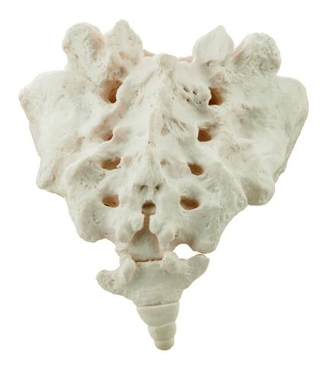
Os sacrum

Slide 25
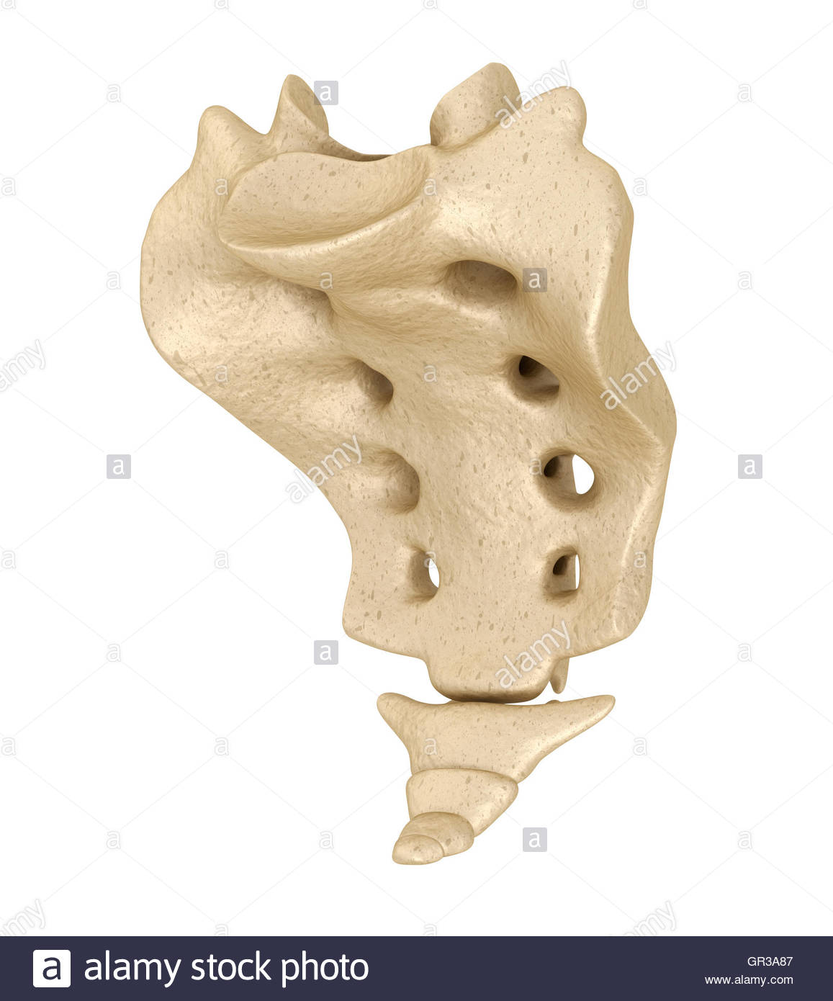
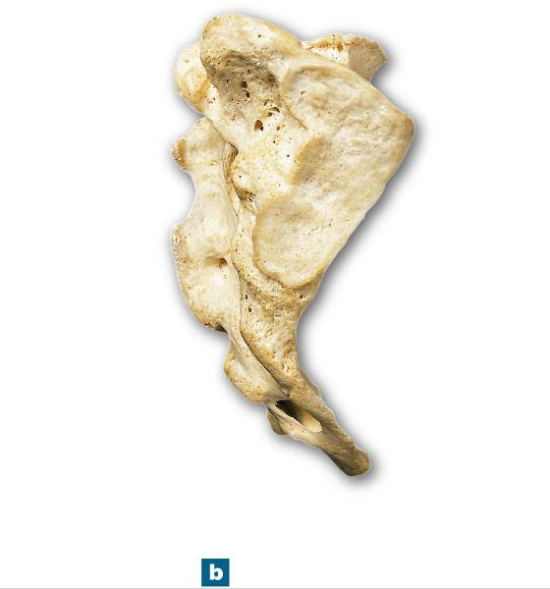

Slide 26
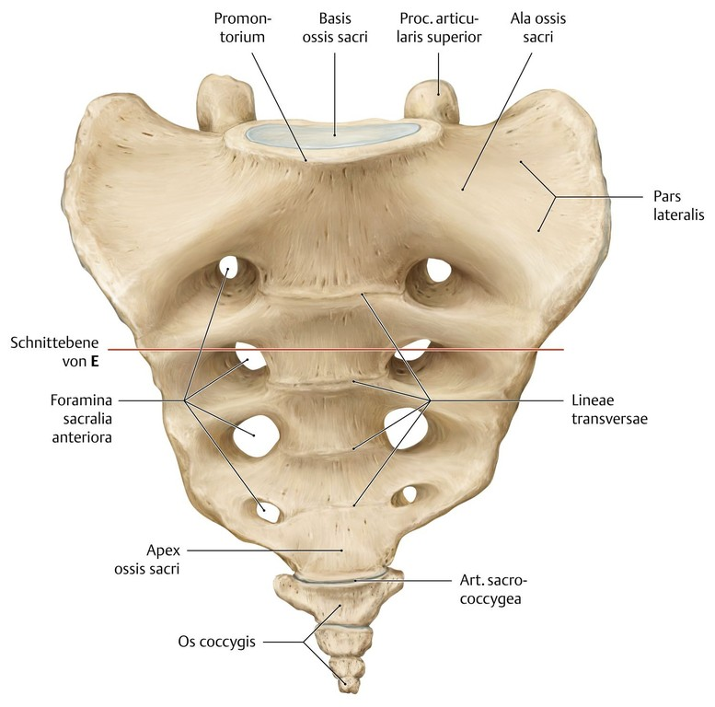
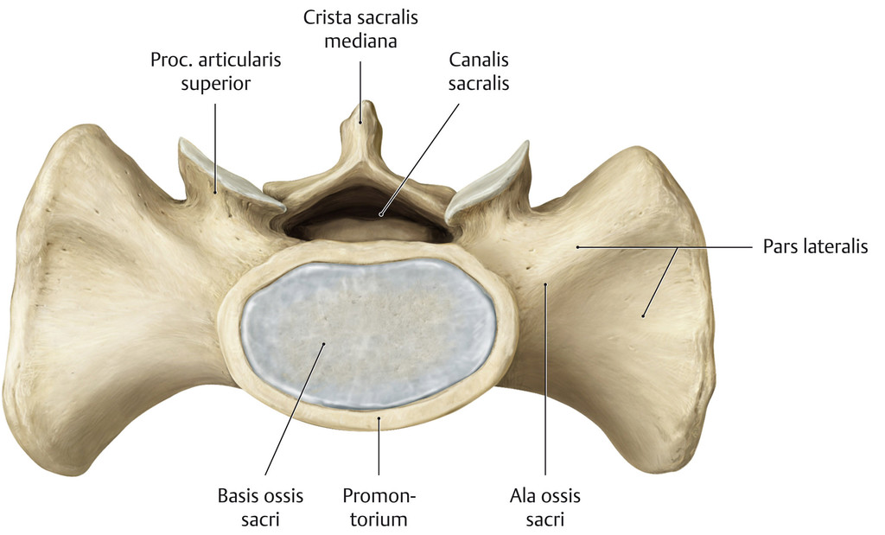

Slide 27
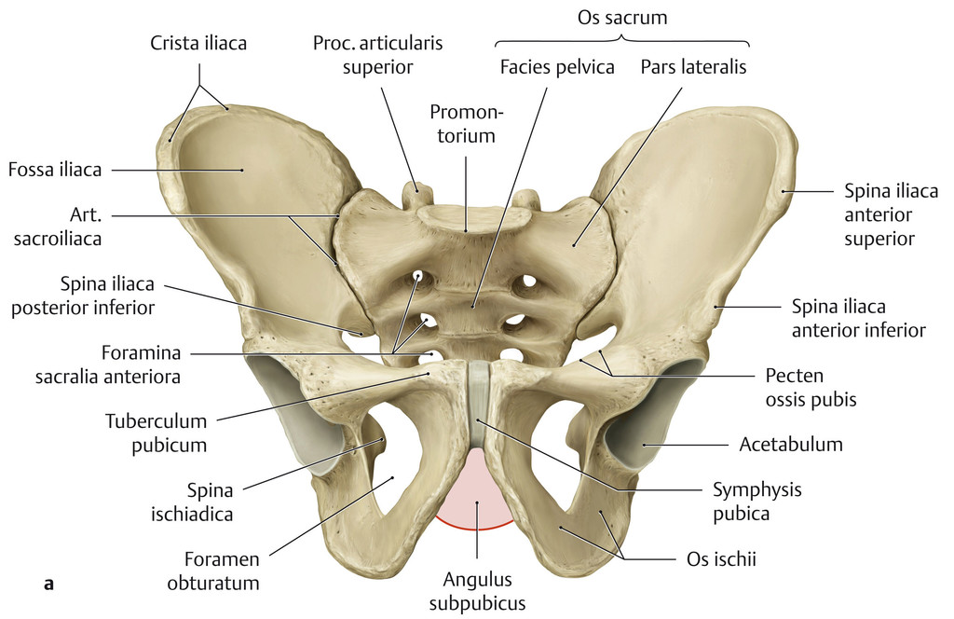

Slide 28
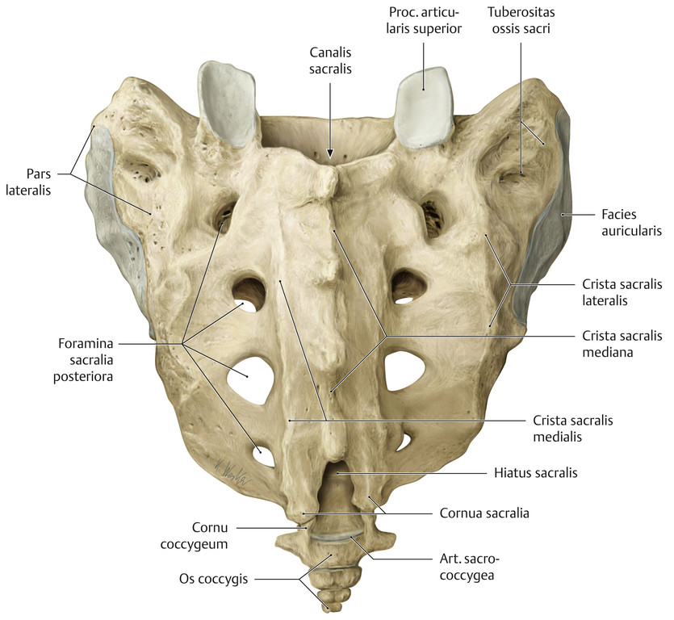
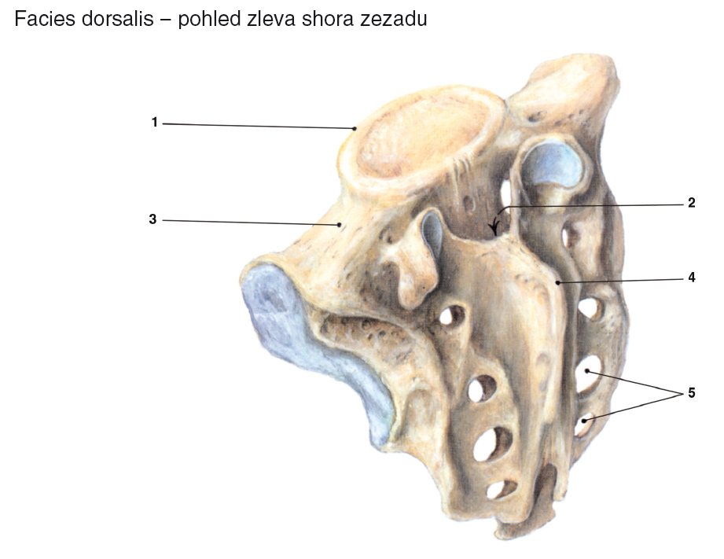

Slide 29
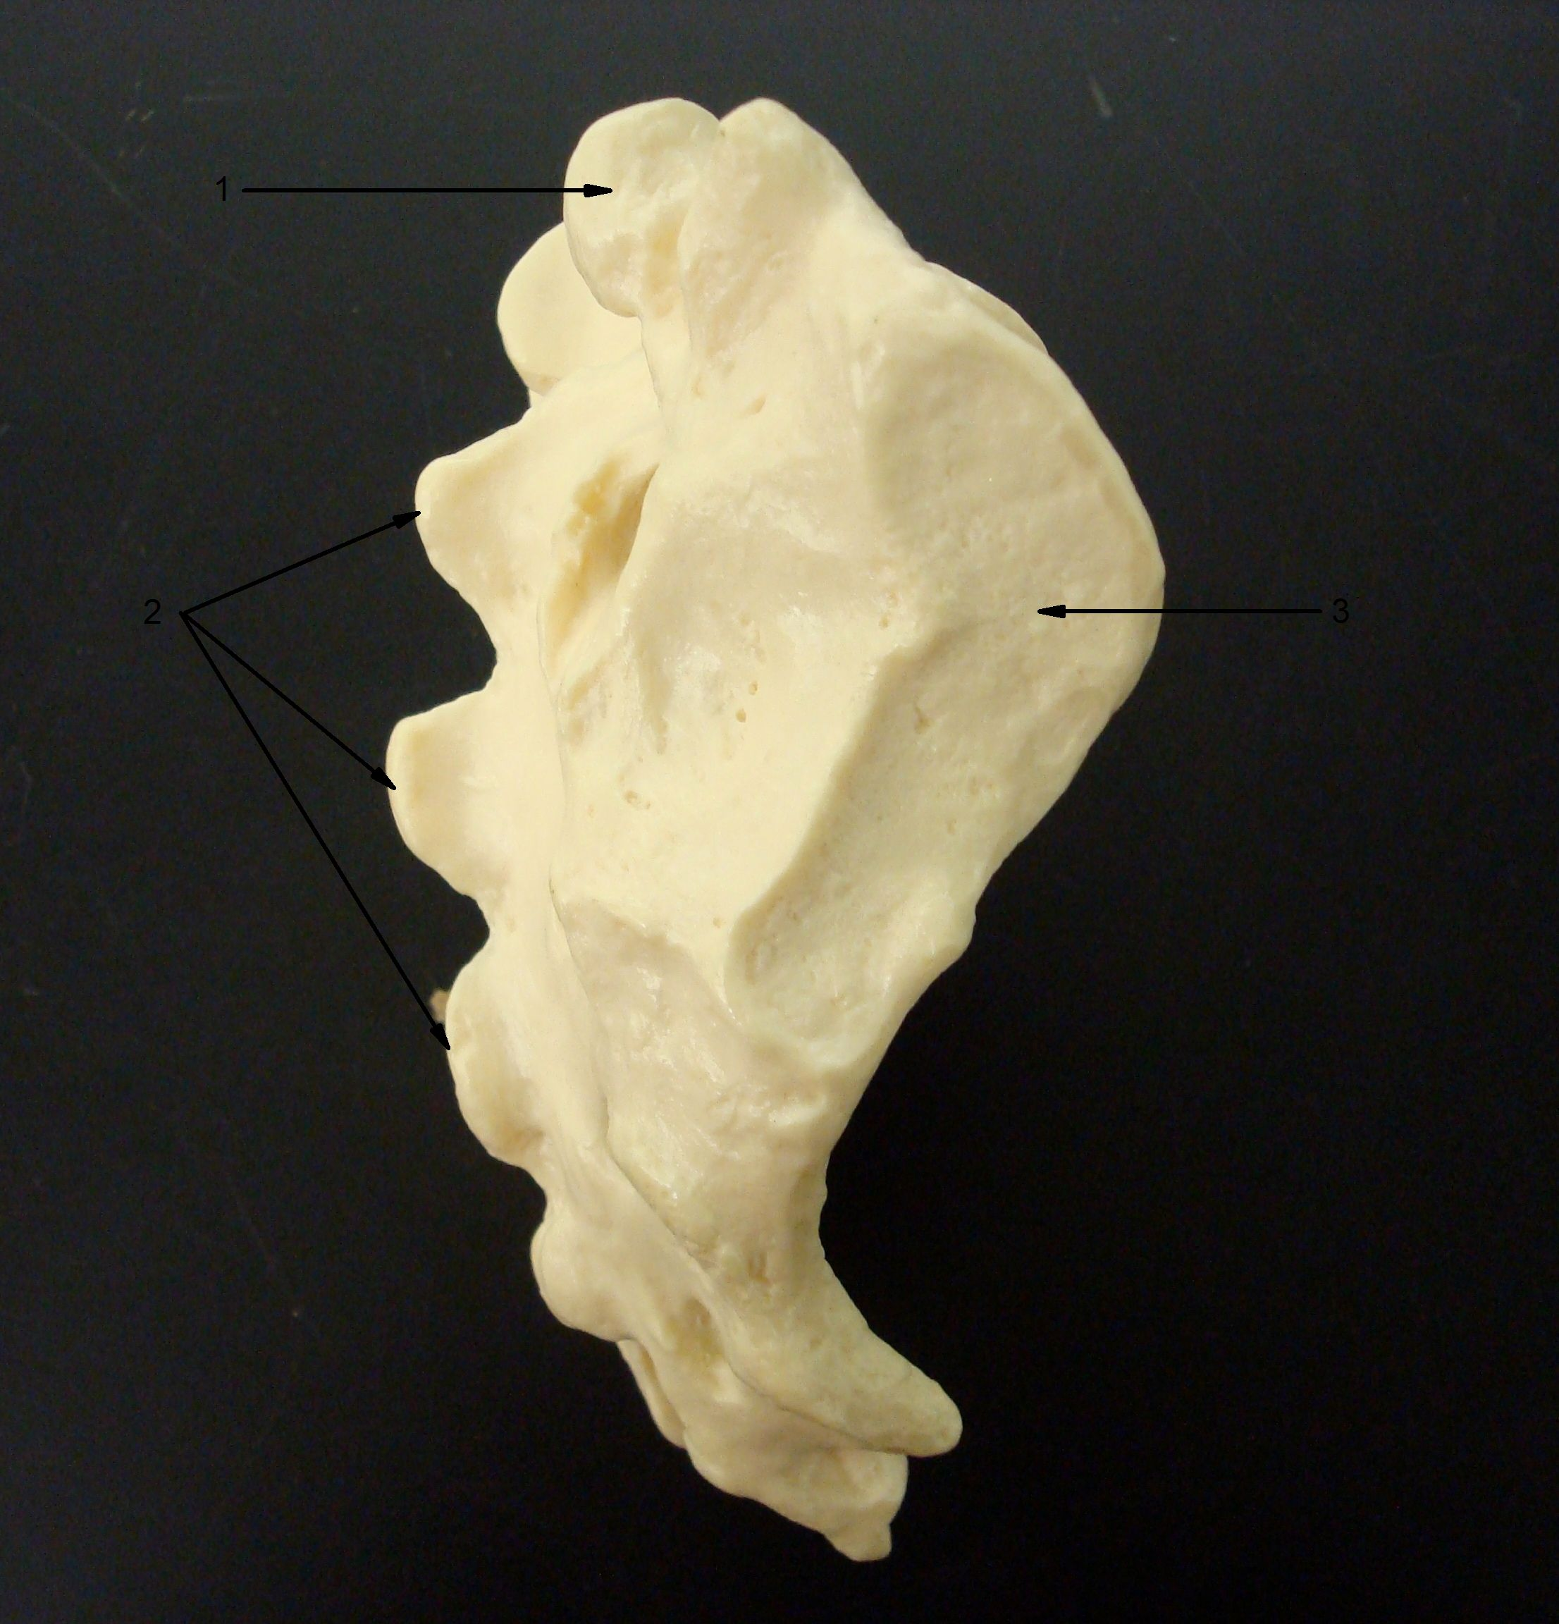
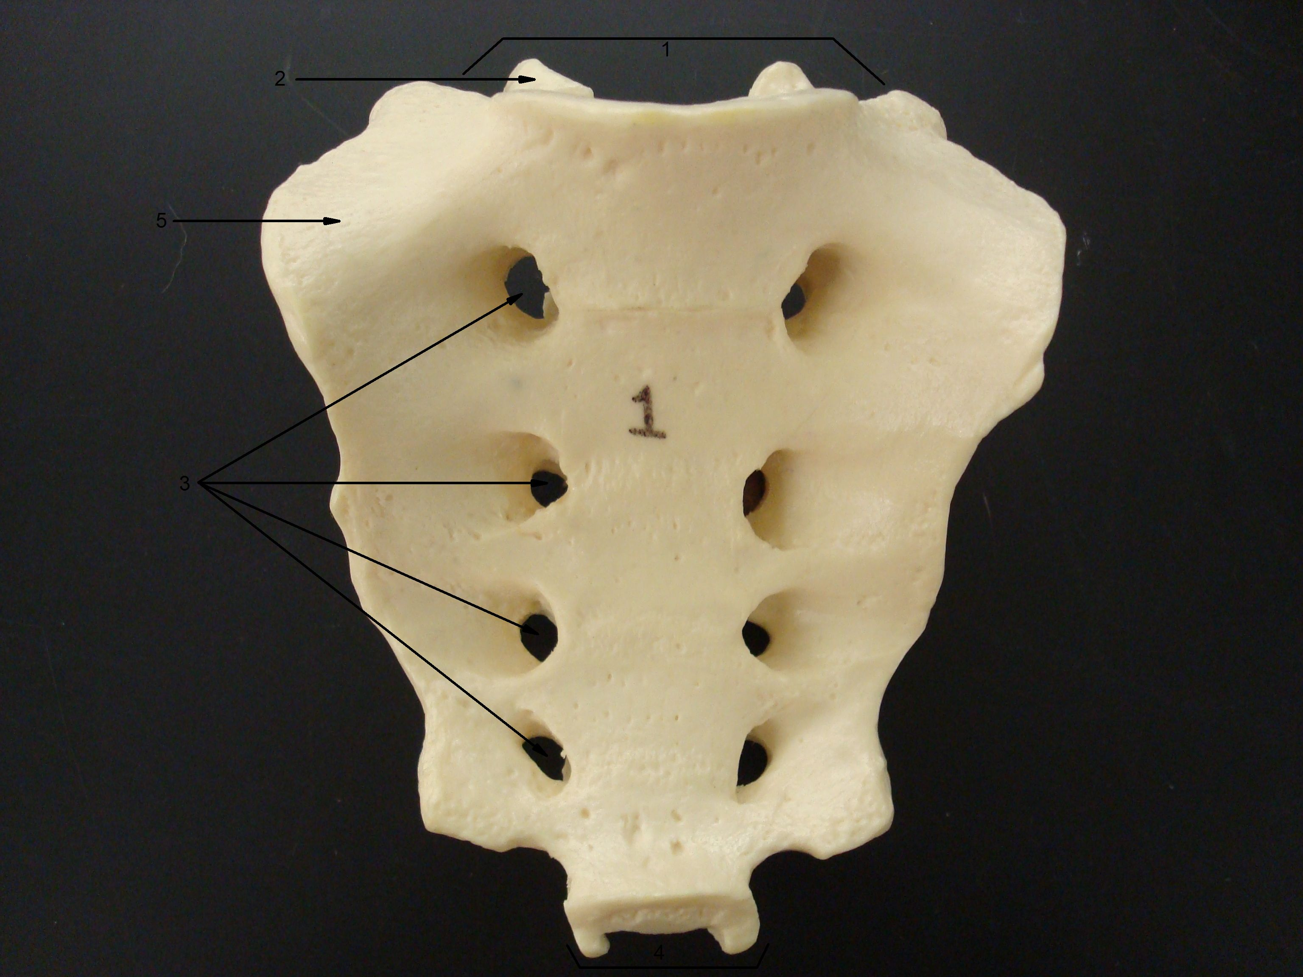

Slide 30
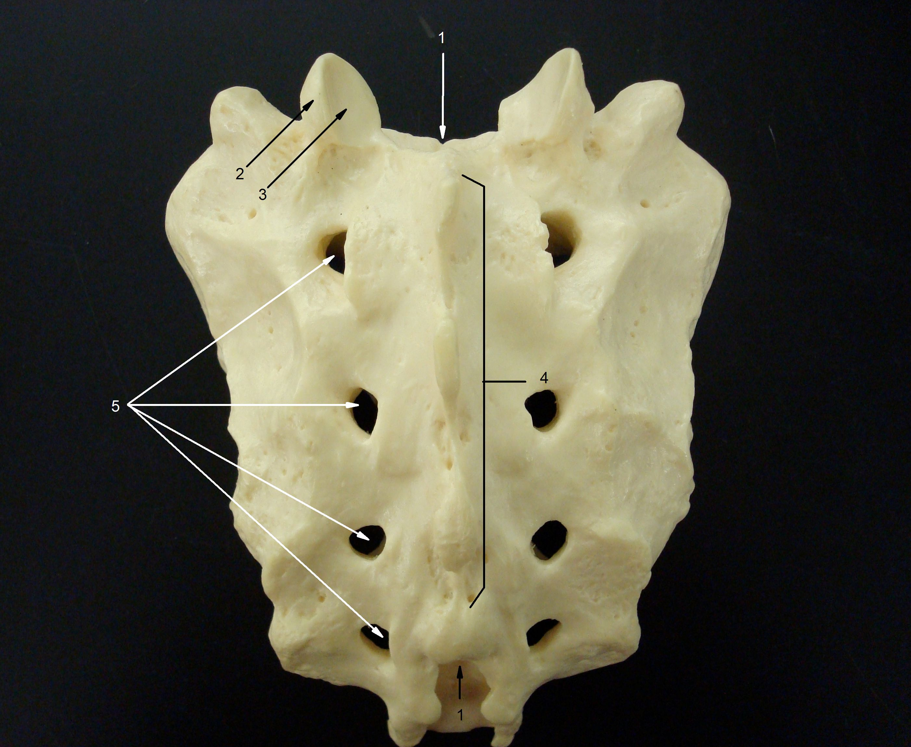

Slide 31
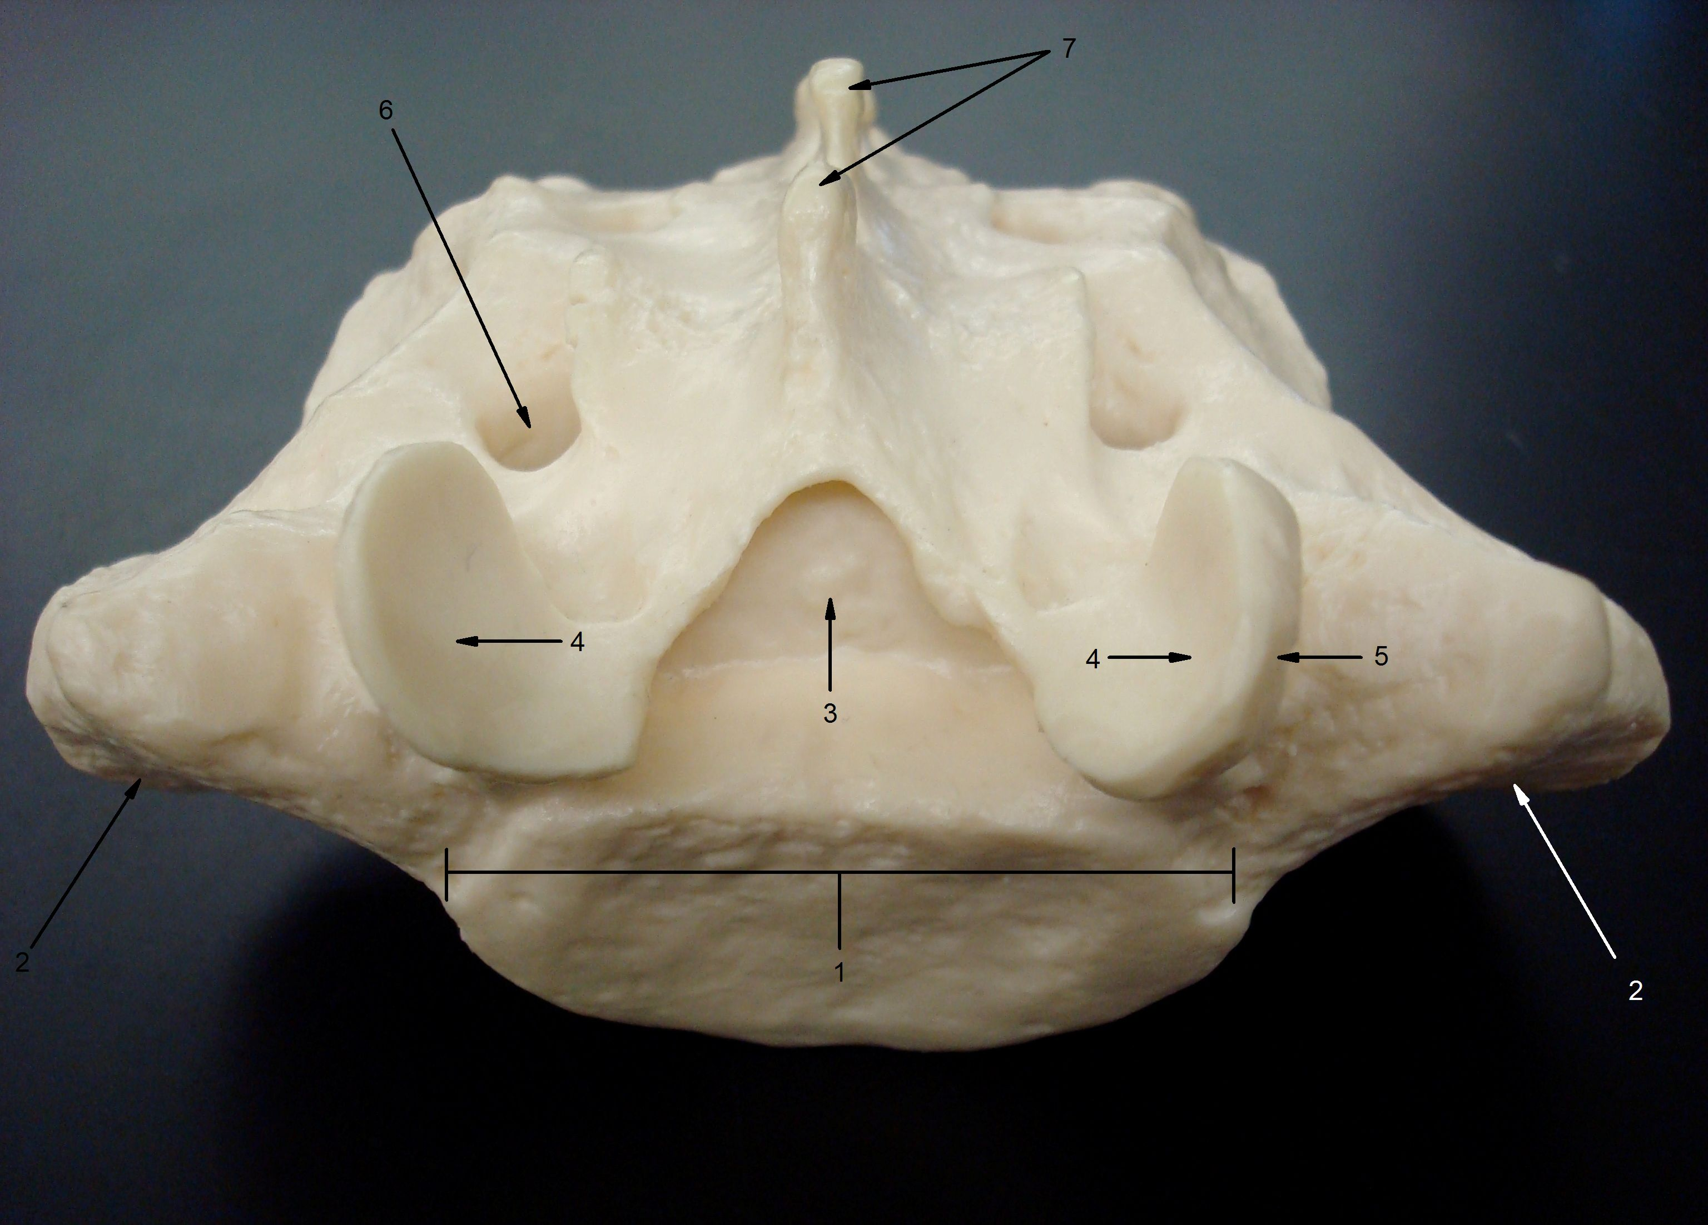

Slide 32
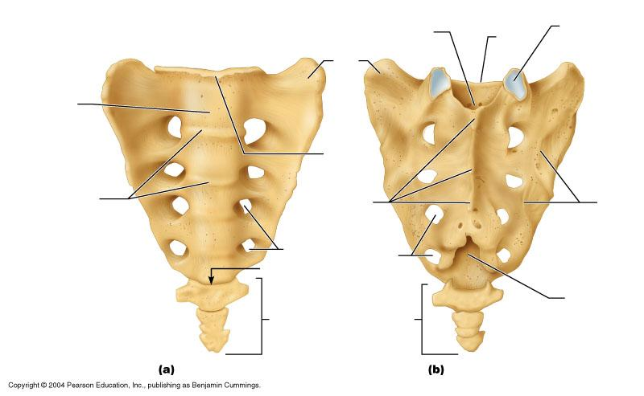

Slide 33
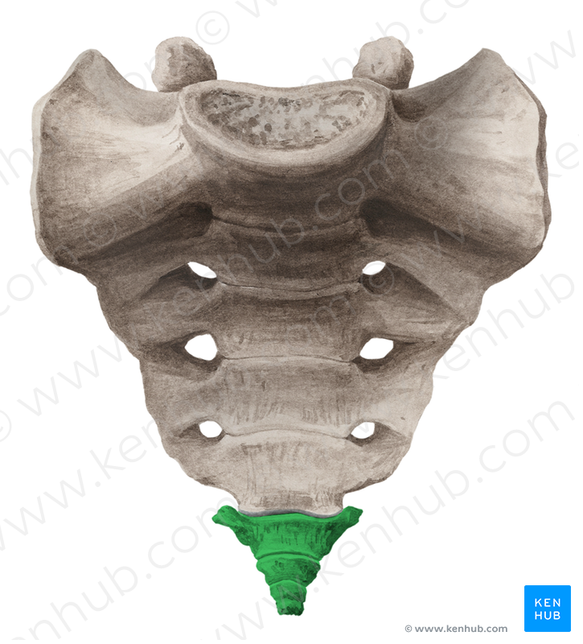
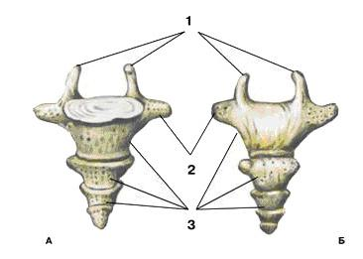
Os coccygis
Notes:
Os coccygis – jednotlivé části nepopisujeme ☺

Slide 34
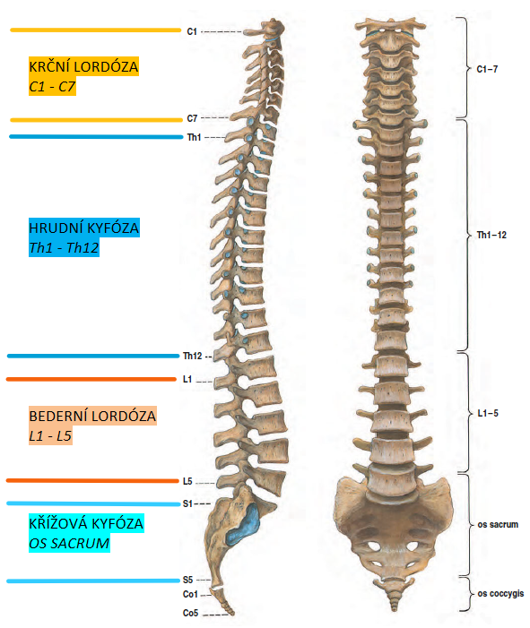
Páteř jako celek
Zakřivení páteře – dvojesovitě prohnutá
LORDÓZA – krční + bederní
KYFÓZA – hrudní + křížová
Skolióza – boční prohnutí páteře, přílišné je patologické (fyziologické v úrovní obratle T3)

Slide 35
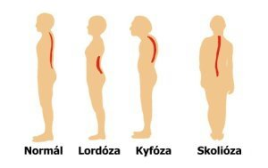
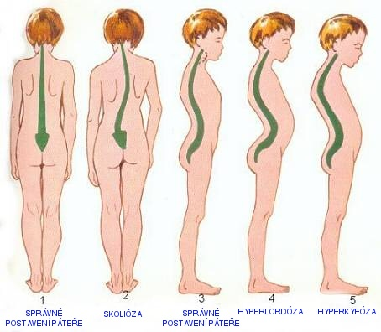
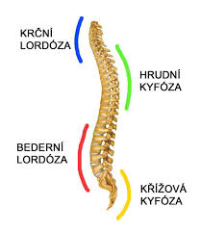

Slide 36
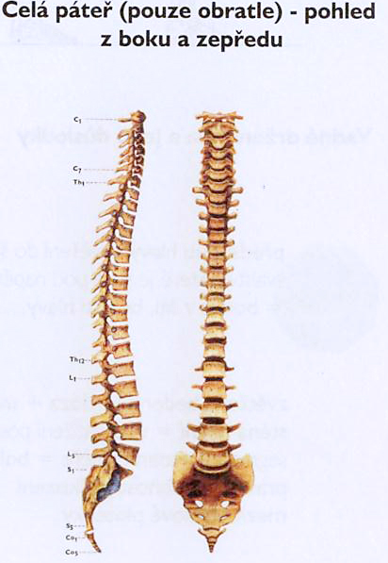
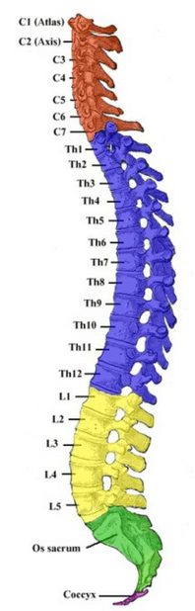

Slide 37
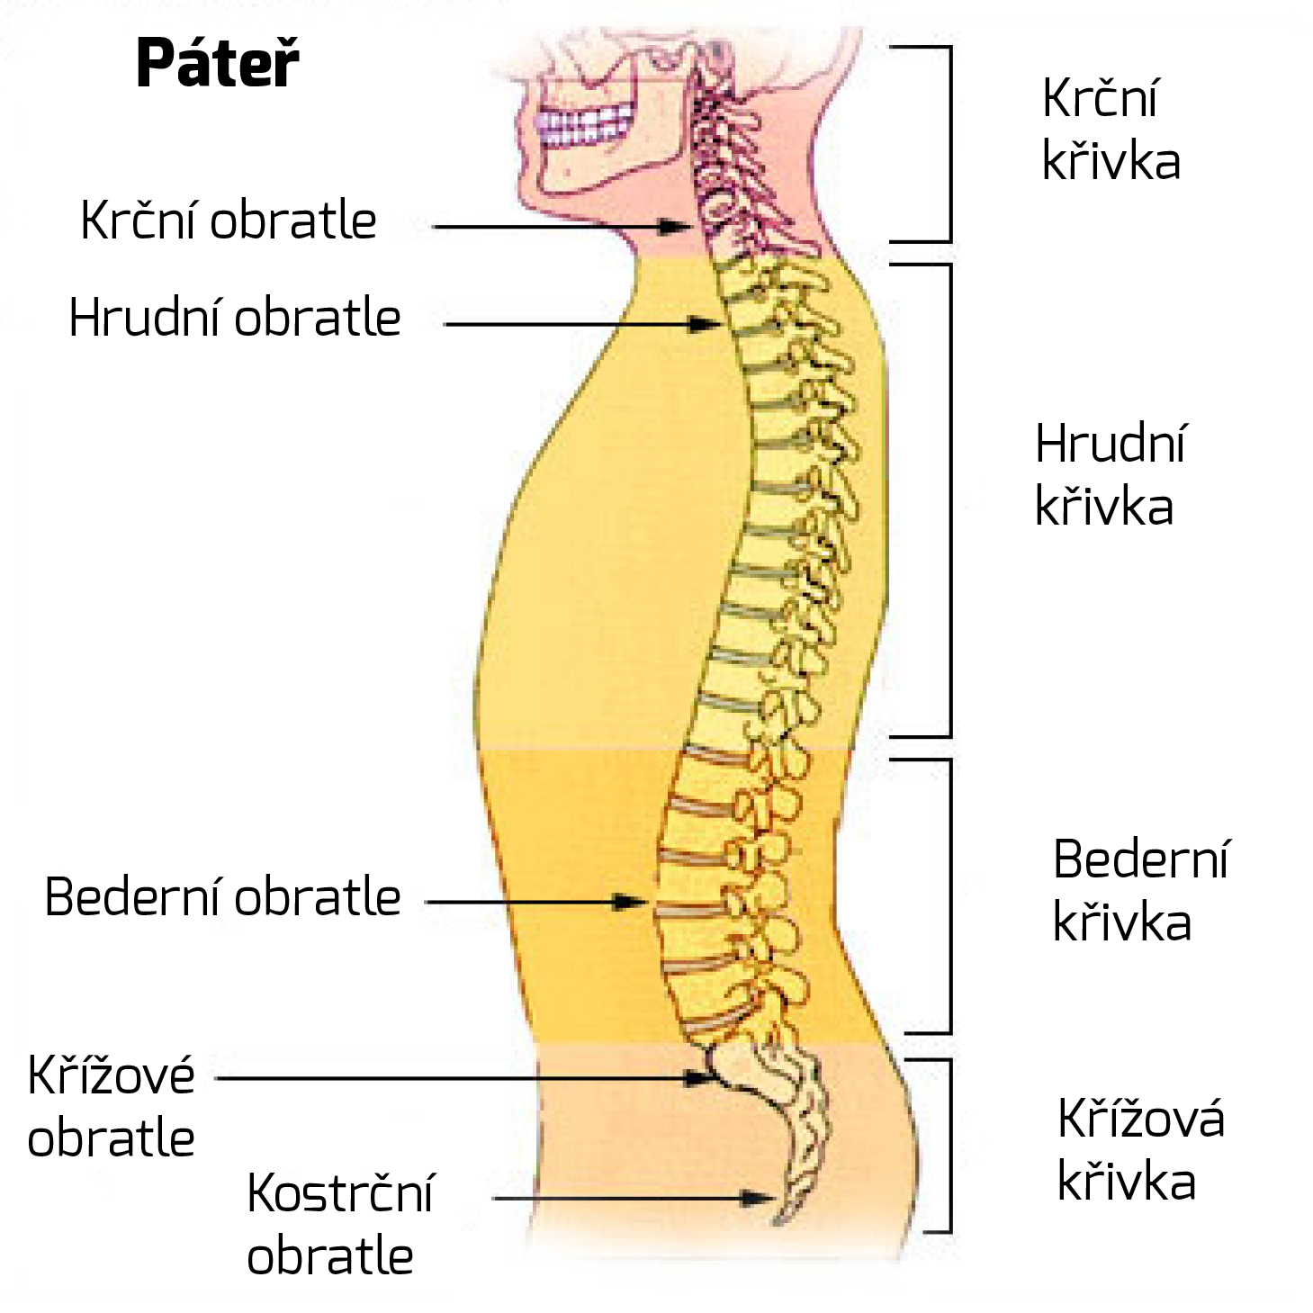

Slide 38
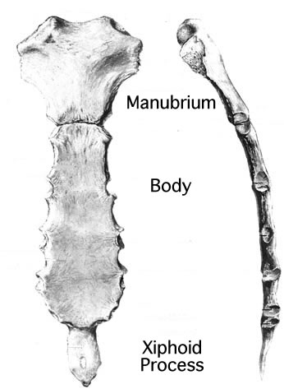

Sternum - mezi jednotlivými částmi =symfýza (ještě v dospělosti)

Slide 39



Slide 40

Costae

Slide 41

Spojení: costa (žebro) + vertebra (obratel) – 2 místa
1. = hlavička žebra + fovea costalis
2. = hrbolek žebra + fovea costalis processus transversi

Slide 42


Slide 43


Slide 44


Slide 45


Slide 46


Slide 47


Slide 48
Spojení na páteři
Synchondrózy
DISCUS INTERVERTEBRALIS
Vazivové prstence z kolagenních vláken – více takových lamel (plátů) – vzájemné křížení – vznik 3D struktury
Individuální pro každý discus!
Vazivové spojení s obratli + vazy
Huspeninové jádro (nuleus pulposus) – velké „vodnaté“ buňky + mezi je tekutina (podobná synoviální tekutině)
Tekutina zde je nestlačitelná
Vazivová chrupavka během spánku nasává tekutinu – přes den ji postupně ztrácí – ráno jsme vyšší ☺ (cca o 1 cm!)
SYMFÝZY
mezi L5 + os sacrum
Mezi os sacrum + os coccygis

Slide 49



Slide 50
Zatížení disků
Ležící člověk tlačí na ploténku tlakem přibližně okolo 25 kg
Stojící člověk až 100 kg
Sedící člověk 140 kg
Během předklánění může zátěž dosáhnout až 250 kg

Slide 51

Spojení na páteři II
Syndesmózy = LIGAMENTA
Ligamentum longitudinale anterius – lne více k obratlovým tělům
Ligamentum longitudinale posterius – lne více k destičkám
Ligamenta flava – žlutá – hodně elastinu
Možnost pružného oddalování obratlových oblouků při ventrální flexi
Schopnost pasivně extendovat páteř
Doplňují páteřní kanál

Slide 52



Slide 53


Slide 54


Slide 55


Slide 56

Vertebra (thoracica) + costa + sternum
DORZÁLNĚ:
Articulatio costovertebrales
Art. capitis costae
Art. costotransversaria
VENTRÁLNĚ:
Articulatio sternocostalis
Chrupavky 2.-7. žebra + zářezy sterna

Slide 57

VENTRÁLNĚ
1. -10. žebro – synchondróza (costochondrales) (žebro + chrupavka, 2.2)
1. žebro + sternum – synchondróza (synch. costae primae) (2.1)
Aticulatio (sternocostalis) – chrupavka + sternum (2.-7. žebro, 6)
Articulatio (interchondrales) – chrupavka + chrupavka (6.-9. žebro, 7)
Sympfýzy – sternum (3.1, 3.2)
Symphysis manumbriosternalis + xiphosternalis

Slide 58
Kraniovertebrální spojení a meziobratlové klouby
Articulatio atlantooccipitalis
Týlní kost (hlavice) + atlas (jamka)
Párový elipsovitý kloub
Umožňuje předozadní kývavé pohyby a drobné pohyby do stran
Kloub mezi atlasem + dens axis - mediánní
Jednoduchý kolový kloub!
Ligamentum transversum atlantis
Rotační pohyby lebky – otočení atlasu kolem dens o 30 ° na každou stranu
Kloub mezi atlas + axis – laterální (2x)
Jednoduchý, plochý, párový
Drobné pohyby ve všech 3 rovinách

Slide 59

ARTICULATIO ATLANTOOCCIPITALIS

Slide 60


ARTICULATIO ATLANTOAXIALIS MEDIANA
Ligamentum transversum atlantis (zeleně)

Slide 61


ARTICULATIO ATLANTOAXIALIS LATERALIS

Slide 62
Pohyby na páteři
ANTEFLEXE
nejvíc C-páteř (až 50°)
T-páteř – minimální – fixace žebry!
RETROFLEXE
Nejvíc L-páteř (až 90°)
LATEROFLEXE
Nejvíc C-páteř (až 45°)
TORZE
Nejvíc C-páteř (až 70° - z toho 30° atlantoaxiální klouby)
https://www.youtube.com/watch?v=NfFzdBC5Jz4

Slide 63

Artróza
Degenerace kloubů – u páteře konkrétně spondylóza
Dochází ke ztrátě tekutiny z intervertebrálního disku – ztráta elasticity + snížení disků
Dojde k relativnímu prodloužení okolních vazů – vzniká nestabilita
Vznikají kostí výrůstky = osteofyty (pokus organismu o stabilizaci)

Slide 64
Výhřez ploténky
Nejdříve bolest v zádech – během dnů/týdnů přechází v bolest propagující se do 1 či obou končetin (propagace záleží na místě vyhřeznutí)
Vyhřeznutí v místě segmentu L5 – vyzařování po laterální straně stehna a lýtka
Až porucha dorzální flexe (stoj na patu)
Vyhřeznutí v místě segmentu S1 – vyzařování po zadní straně hýždě, stehna, lýtka až na plantu a malík
Při progresi může mít pacient až motorické oslabení plantární flexe (nedokáže se tak snadno postavit na špičku)
Vyhřeznutí v místě segmentu L4 – projekce na vnitřní stranu stehna a bérce
Oslabení extenze v kolenním kloubu (př. Chůze do schodů)
Pacient se snaží vyvarovat prudkých pohybů, zhoršení je při kýchání, smrkání či při tlaku při stolici

Slide 65



